Slide 1

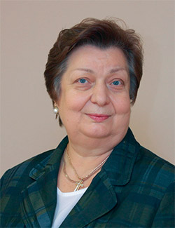
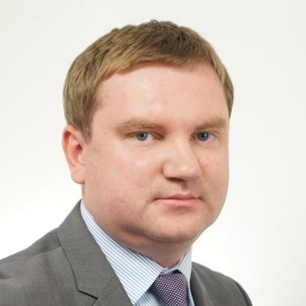
30 сентября (ауд. 220) 18:55
Мастер-класс
Сверим страховые подходы
Орланюк-Малицкая Лариса Алексеевна
д.э.н., профессор Кафедры страхования и экономики социальной сферы, почетный профессор Финансового университета
Дорожкин Алексей Владимирович
к.э.н., доцент Кафедры страхования и экономики социальной сферы, директор проектного офиса поддержки реализации проектов и стратегий АО ТВЭЛ

Slide 2
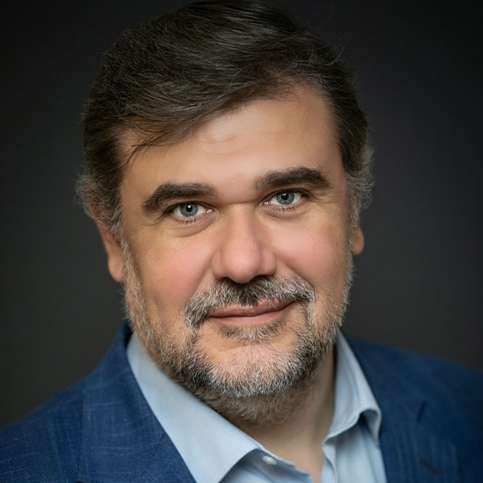
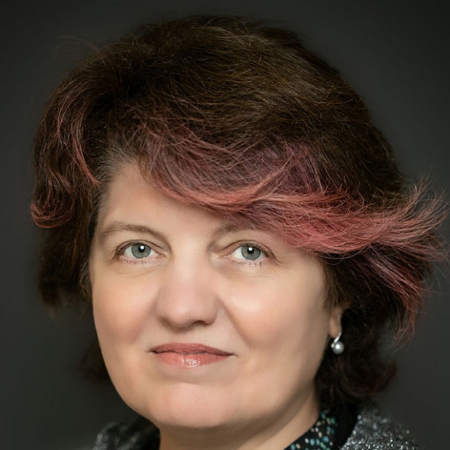
30 сентября (ауд. 220) 18:55
Мастер-класс
Сверим страховые подходы
Цыганов Александр Андреевич
д.э.н., профессор, заведующий Кафедрой страхования и экономики социальной сферы
Кириллова Надежда Викторовна
д.э.н., профессор Кафедры страхования и экономики социальной сферы, руководитель магистерской программы «Страховой бизнес»

Slide 3
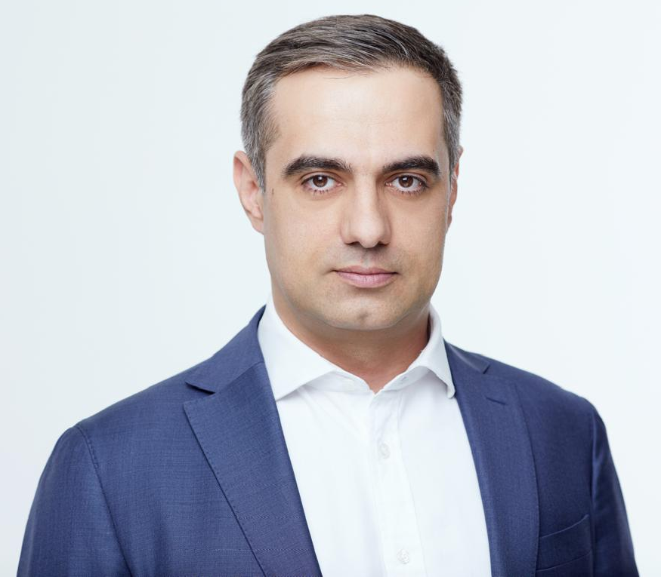
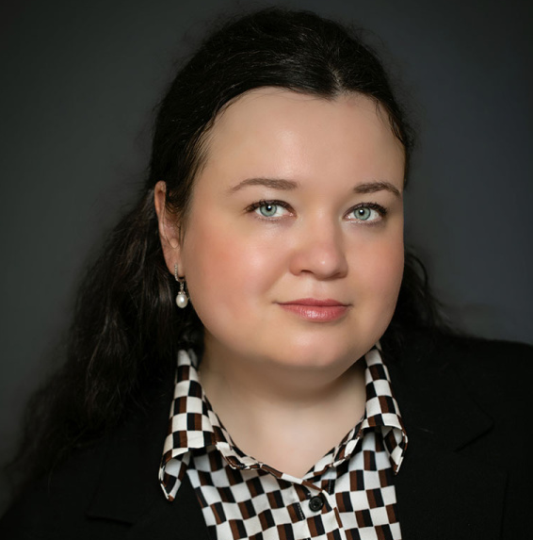
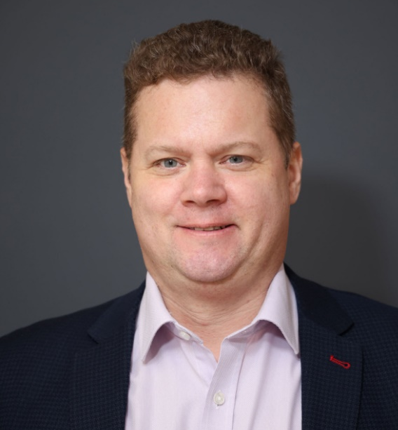
30 сентября (ауд. 220) 18:55
Мастер-класс
Сверим страховые подходы
Мхитарян Армен Арутюнович
Генеральный директор ООО «СК «АТОН Жизнь»
Крутова Любовь Сергеевна
Заведующий учебной лабораторией Кафедры страхования и экономики социальной сферы Финансового университета
Кошкин Дмитрий Сергеевич
к.и.н., доцент Кафедры страхования и экономики социальной сферы Финансового университета

Slide 4

Мастер-класс
«Сверим страховые подходы»
Дискуссия четырех поколений с магистрами, аспирантами и преподавателями
Перспективы развития научной школы «Страхование»
Будущее страхования
Как прийти в страхование?
Можно ли создать лучший страховой продукт?
Как Вы оказались в страховании?
Самый интересный страховой продукт?
Что сейчас самое передовое для будущего страхования?
30 сентября (ауд. 220) 18:55

